Slide 1

Ciências da Natureza e
suas Tecnologias - Química
Ensino Médio, 1ª Série
Balanceamento, acerto de coeficientes - método das tentativas

Slide 2
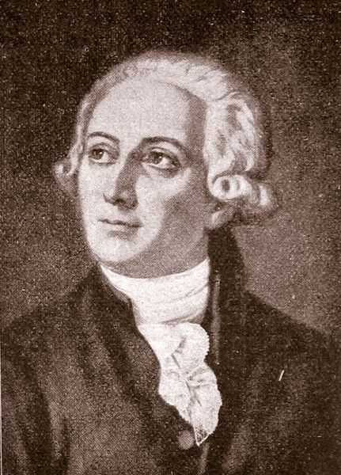
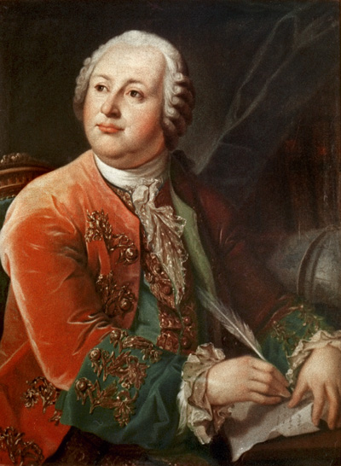
Química, 1ª Série
Balanceamento, acerto de coeficientes - método das tentativas
Histórico
“Nada se perde, nada se cria, tudo se transforma”
A Lei da Conservação das Massas foi publicada pela primeira vez 1760, em um ensaio de Mikhail Lomonosov. No entanto, a obra não repercutiu na Europa Ocidental, cabendo ao francês Antoine Lavoisier, o papel de tornar mundialmente conhecido o que hoje se chama Lei de Lavoisier (1).
Imagem: G. Prenner / Russian Academy of SciencesSt. Petersburg, Russia / Public Domain.
Imagem: Jacques-Louis David e James Caldwall / Public Domain.
Mikhail Lomonosov 1711-1765
Antoine Lavoisier 1743-1794
Notes:
Texto idêntico ao encontrado em diversas páginas da internet, por exemplo: http://pt.wikipedia.org/wiki/Conservação_da_massa. FORTE INDICATIVO DE PLÁGIO.

Slide 3

Química, 1ª Série
Balanceamento, acerto de coeficientes - método das tentativas
Conceito
As reações químicas são processos que transformam uma ou mais substâncias, chamados reagentes, em outras substâncias, chamadas produtos. Em uma linguagem mais acadêmica, dizemos que uma reação química promove mudança na estrutura da matéria.
Essas reações são representadas por equações químicas que devem descrever o processo qualitativamente e quantitativamente. Respeitando a Lei de Conservação das Massas (2).
Imagem: Cdang / Public Domain.
Notes:
Texto extremamente similar ao encontrado em http://educacao.uol.com.br/quimica/reacoes-quimicas-tipos-sintese-analise-e-deslocamento-dupla-troca.jhtm. FORTE INDICATIVO DE PLÁGIO.

Slide 4
Química, 1ª Série
Balanceamento, acerto de coeficientes - método das tentativas
Observe a equação:
H2 + O2 → H2O
Percebe-se que antes da seta (reagentes) há 2 átomos de Hidrogênio e 2 de Oxigênio, após a seta (produtos) existe 2 Hidrogênio e 1 Oxigênio. Desta forma, a representação não respeita a Lei de Conservação das Massas.
Para ajustar essa equação, coloca-se a frente das substâncias, números que multiplicam a quantidade de cada elemento desta substância. Esses números são chamados de Coeficientes Estequiométricos.
2H2 + O2 → 2 H2O
Observe que agora a Lei de Conservação das Massas foi respeitada (Eq. Balanceada).
H = 2 x 2 = 4 H = 2 H = 4
O = 2 O = 1 x 2 = 2

Slide 5
Química, 1ª Série
Balanceamento, acerto de coeficientes - método das tentativas
Veja como é feito o cálculo com os Coeficientes Estequiométricos e as substâncias:
1 átomo de nitrogênio
3 átomos de hidrogênio
NH3 Significa
2 x 1 = 2 átomos de nitrogênio
2 x 3 = 6 átomos de hidrogênio
2 NH3 Significa
Tendo duas vezes H2O, teremos 4 átomos de H e dois de O
2 x 2 = 4 átomos de hidrogênio
2H2O Significa
2 x1 = 2 átomos de oxigênio
Equação Química balanceada
2H2 + O2 2H2O
Índice
Coeficiente

Slide 6
Química, 1ª Série
Balanceamento, acerto de coeficientes - método das tentativas
A imagem abaixo mostra, de maneira lúdica, como se procede a Lei de Conservação das Massas.
H2O
H2
H2
H2
+
H2O

Slide 7
Química, 1ª Série
Balanceamento, acerto de coeficientes - método das tentativas
Outra representação lúdica da Lei de Conservação das Massas:
Veja no link abaixo:
http://2.bp.blogspot.com/_kNEh-Mol4gY/SPOey_r18HI/AAAAAAAAAUA/A-O9sIHagP0/s1600-h/pp.jpg
Nada se perde, nada se cria... Tudo se transforma

Slide 8
Química, 1ª Série
Balanceamento, acerto de coeficientes - método das tentativas
Regras para o Balanceamento das Equações
Balancear uma reação química é aplicar a Lei da Conservação da massa. Portanto, numa reação, o número de átomos de um elemento no reagente deve ser sempre igual ao número total de átomos do mesmo elemento.
1ª) Raciocine inicialmente com elementos que aparecem em uma
única substância, em cada membro;
2ª) Verificado esses elementos, escolha aquele que tenha
maiores índices;
3ª) Escolhido o elemento, transfira seus índices de um membro
para outro, usando-os como coeficientes;
4ª) Prossiga com o mesmo raciocínio até o término do
balanceamento.
Utilize essas regras e verás como será fácil acertar os coeficientes estequiométricos.

Slide 9
Química, 1ª Série
Balanceamento, acerto de coeficientes - método das tentativas
N₂ + H₂ → NH₃
3
2
Reagentes
N = 2
H = 2
Produtos
N = 1
H = 3
2x1 = 2
3x2 = 6
2x3 = 6
Observe que se começa pelo H, seguindo a regra 1.
Para acertar seus coeficientes, colocou-se 3 à frente do H₂. Alterando a quantidade de H.
Agora resta apenas acertar o N. Para isso deve-se colocar o coeficiente 2 no NH_{3:}
N₂ + 3H₂ → 2 NH₃
Eq. Balanceada

Slide 10
Química, 1ª Série
Balanceamento, acerto de coeficientes - método das tentativas
H₂SO₄ + KOH → K₂SO₄ + H₂O
2
2
Reagentes
S = 1
H = 3
O = 5
K = 1
Produtos
S = 1
H = 2
O = 5
K = 2
2 + 2x1 = 4
2x2 = 4
4 + 2x1 = 6
4 + 2x1 = 6
2x1 = 2
Note que o elemento que aparece em uma única substância e desbalanceado é o K. Por isso, colocamos o coeficiente 2 no KOH.
Para finalizar, colocamos na água o coeficiente 2 para acertar o H e por conseguinte o O.
H₂SO₄ + 2KOH → K₂SO₄ + 2H₂O
Eq. Balanceada

Slide 11
Química, 1ª Série
Balanceamento, acerto de coeficientes - método das tentativas
H₃PO₄ + Mg(OH)₂ → Mg₃(PO₄)₂ + H₂O
2
3
6
Reagentes
H = 5
P = 1
Mg = 1
O = 6
Produtos
H = 2
P = 2
Mg = 3
O = 9
2x3 + 3x2x1 = 12
6x2 = 12
2x1 = 2
3x1 = 3
2x4 + 3x2x1 = 14
1x2x4 + 6x1 = 14
Como o P e o Mg aparecerem em uma única substância, começa-se o acerto por eles.
Feito isso, resta apenas o acerto do H e do O. Para obter 12 H nos produtos, coloca-se o coeficiente 6 na água.
2H₃PO₄ + 3Mg(OH)₂ → Mg₃(PO₄)₂ +6H₂O
Eq. Balanceada

Slide 12
Química, 1ª Série
Balanceamento, acerto de coeficientes - método das tentativas
HCl + Ca(OH)₂ → CaCl₂ + H₂O
2
2
Reagentes
H = 3
Cl = 1
Ca = 1
O = 2
Produtos
H = 2
Cl = 2
Ca = 1
O = 1
2x1 + 2 = 4
2x2 = 4
2x1 = 2
2x1 = 2
Inicia-se o acerto pelo Cl, seguindo as regras mencionadas.
E para acertar os valores de H e O coloca-se o coeficiente 2 na água:
2HCl + Ca(OH)₂ → CaCl₂ + 2H₂O
Eq. Balanceada

Slide 13
Química, 1ª Série
Balanceamento, acerto de coeficientes - método das tentativas
C₂H₄ + O₂ → CO₂ + H₂O
3
2
2
Reagentes
C = 2
H = 4
O = 2
Produtos
C = 1
H = 2
O = 3
2x1 = 2
2x2 = 4
3x2 = 6
2x2 + 2x1 = 6
Iniciando pelo H e o C, seguindo as regras, perceba que alterando-os, muda-se também a quantidade de O, ajustando-se o coeficiente do O₂ para 3.
C₂H₄ + 3O₂ →2 CO₂ + 2H₂O
Eq. Balanceada

Slide 14
Química, 1ª Série
Balanceamento, acerto de coeficientes - método das tentativas
Outra Fonte:
http://www.cdcc.usp.br/quimica/fundamentos/balanceamento.html

Slide 15
Química, 1ª Série
Balanceamento, acerto de coeficientes - método das tentativas
Agora é sua vez – Atividades Complementares 1
Al₂S₃ + H₂O → Al(OH)₃ + H₂S
6
2
3
SOLUÇÃO

Slide 16
Química, 1ª Série
Balanceamento, acerto de coeficientes - método das tentativas
Agora é sua vez – Atividades Complementares 2
H₂S + Fe(OH)₃ → Fe₂S₃ + H₂O
3
2
6
SOLUÇÃO

Slide 17
Química, 1ª Série
Balanceamento, acerto de coeficientes - método das tentativas
Agora é sua vez – Atividades Complementares 3
HNO₃ + Fe(OH)₂ → Fe(NO₃)₂ + H₂O
2
2
SOLUÇÃO

Slide 18
Química, 1ª Série
Balanceamento, acerto de coeficientes - método das tentativas
Agora é sua vez – Atividades Complementares 4
H₂S + Br₂ → HBr + S
2
SOLUÇÃO

Slide 19
Química, 1ª Série
Balanceamento, acerto de coeficientes - método das tentativas
Agora é sua vez – Atividades Complementares 5
K₂Cr₂O₇ + KOH → K₂CrO₄ + H₂O
2
2
SOLUÇÃO

Slide 20
Química, 1ª Série
Balanceamento, acerto de coeficientes - método das tentativas
Agora é sua vez – Atividades Complementares 6
C₂H₅OH + O₂ → CO₂ + H₂O
3
2
3
SOLUÇÃO

Slide 21
Química, 1ª Série
Balanceamento, acerto de coeficientes - método das tentativas
Agora é sua vez – Atividades Complementares 7
Al(OH)₃ + H₄SiO₄ --> Al₄(SiO₄)₃ + H₂O
4
3
12
SOLUÇÃO

Slide 22
Química, 1ª Série
Balanceamento, acerto de coeficientes - método das tentativas
Agora é sua vez – Atividades Complementares 8
Cu(OH)₂ + H₄P₂O₇ --> Cu₂P₂O₇ + H₂O
2
4
SOLUÇÃO

Slide 23
Química, 1ª Série
Balanceamento, acerto de coeficientes - método das tentativas
Agora é sua vez – Atividades Complementares 9
HCl + Na₃AsO₃ --> NaCl + H₃AsO₃
2
3
SOLUÇÃO

Slide 24
Química, 1ª Série
Balanceamento, acerto de coeficientes - método das tentativas
Agora é sua vez – Atividades Complementares 10
NH₄NO₂ --> N₂ + H₂O
2
SOLUÇÃO

Slide 25
Química, 1ª Série
Balanceamento, acerto de coeficientes - método das tentativas
Outras Fontes:
http://www.cdcc.usp.br/quimica/vamosexercitar/lacunbal.html
http://www.studyladder.com/learn/mathematics/activity/4613?retUrl=%2Flearn%2Fmathematics%2Ftopic%2Fpatterns-and-algebra-452

Slide 26
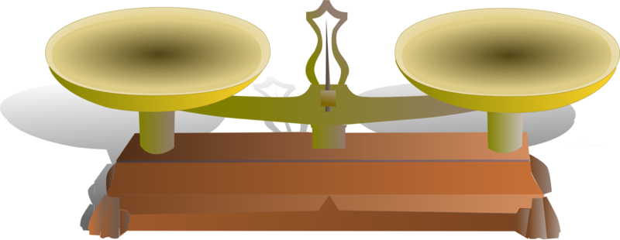
Química, 1ª Série
Balanceamento, acerto de coeficientes - método das tentativas
Imagem: AFUL - French speaking Libre Software Users' Association / Creative Commons Attribution-Share Alike 3.0 Unported.
Na
Cl
Cl
Na + Cl2 NaCl
FIM

Slide 27
Tabela de Imagens
Slide | Autoria / Licença | Link da Fonte | Data do Acesso
2a | G. Prenner / Russian Academy of SciencesSt. Petersburg, Russia / Public Domain. | http://commons.wikimedia.org/wiki/File:Lomonosovportrait.jpg | 27/03/2012
2b | Jacques-Louis David e James Caldwall / Public Domain. | http://commons.wikimedia.org/wiki/File:Antoine_laurent_lavoisier.jpg | 27/03/2012
3 | Cdang / Public Domain. | http://commons.wikimedia.org/wiki/File:Autoprotolyse_eau.svg | 27/03/2012
26 | AFUL - French speaking Libre Software Users' Association / Creative Commons Attribution-Share Alike 3.0 Unported. | http://commons.wikimedia.org/wiki/File:Balance_roberval.png | 27/03/2012

